Slide 1
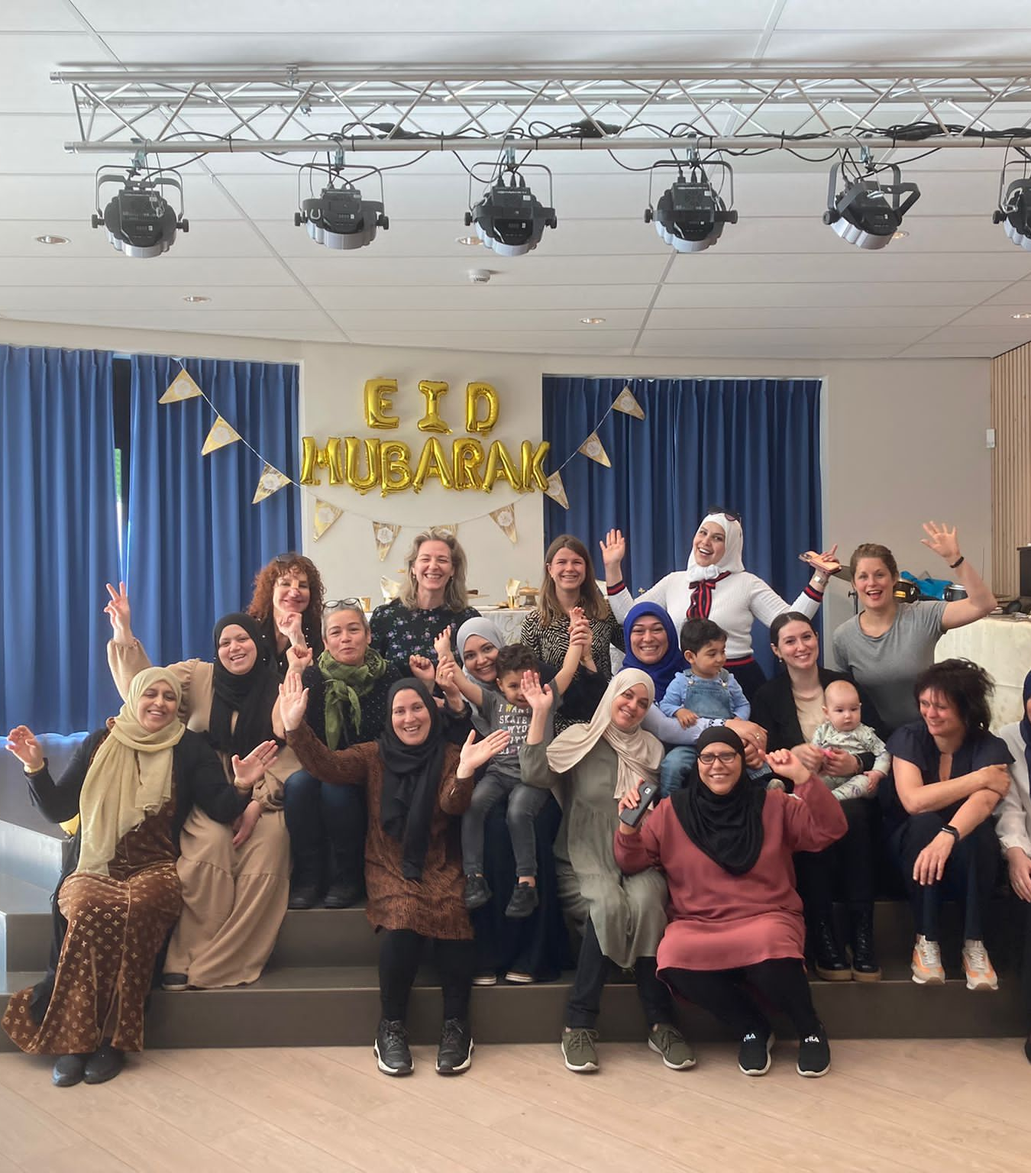
De Kookgroep
Moeders uit Overvecht
Mattheusschool
Taal doet Meer
Lokalis
JGZ

Slide 4
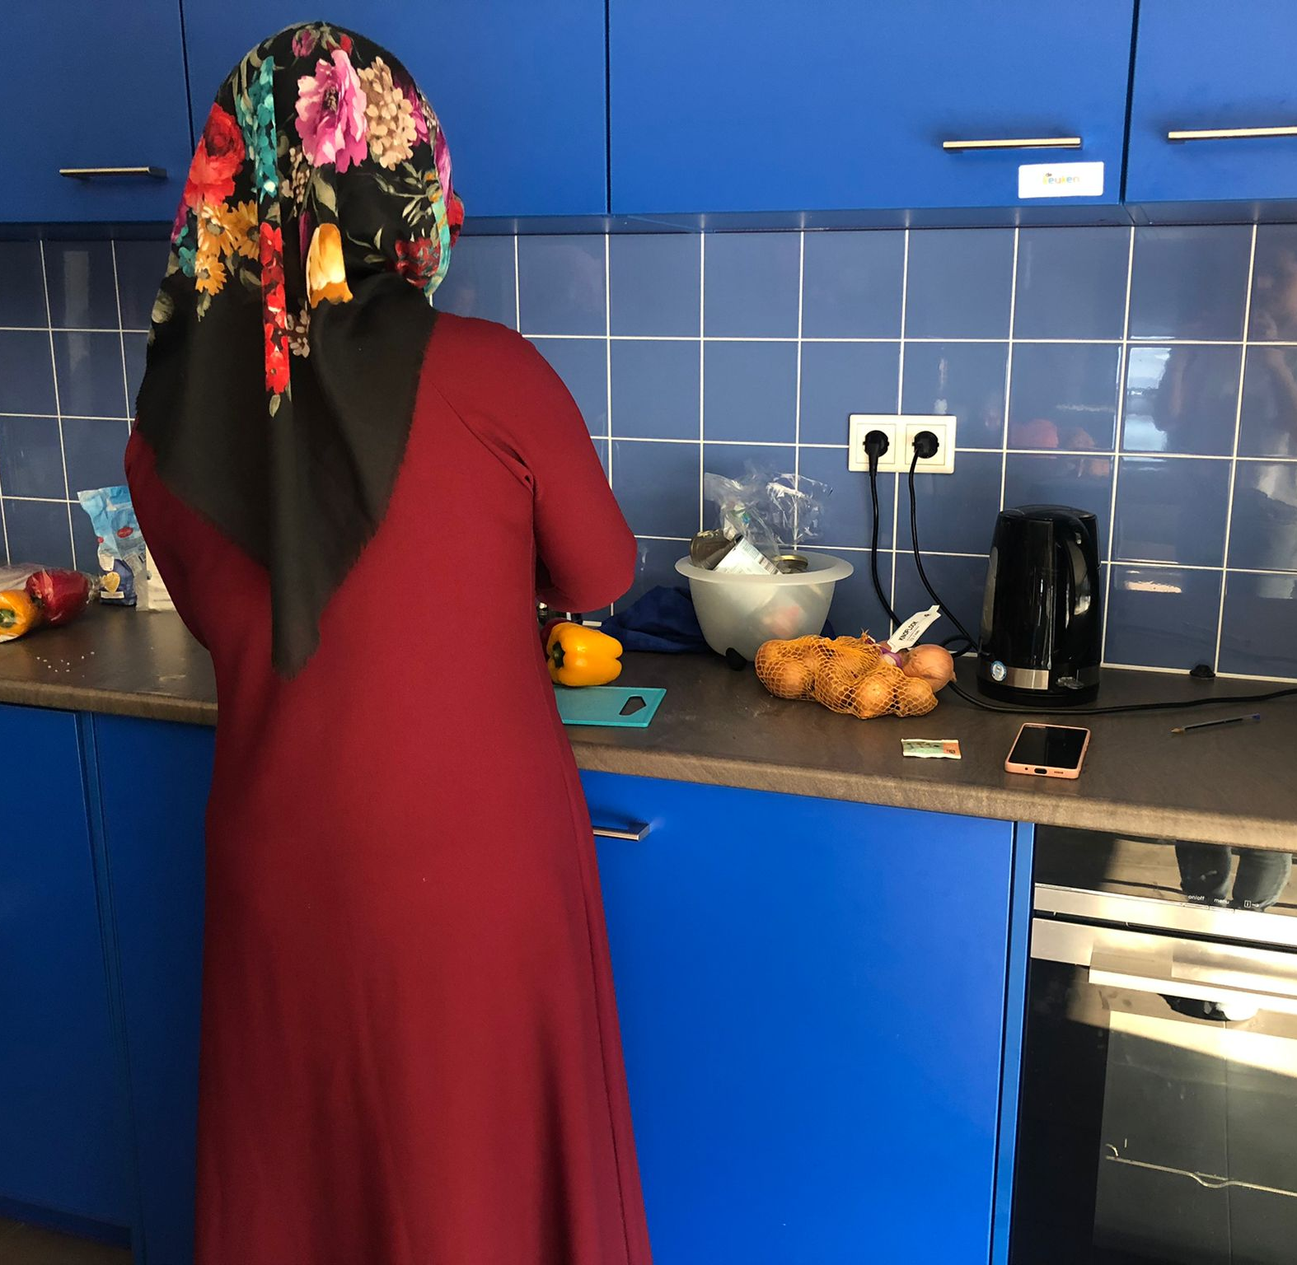
Een kijkje in onze keuken

Slide 5
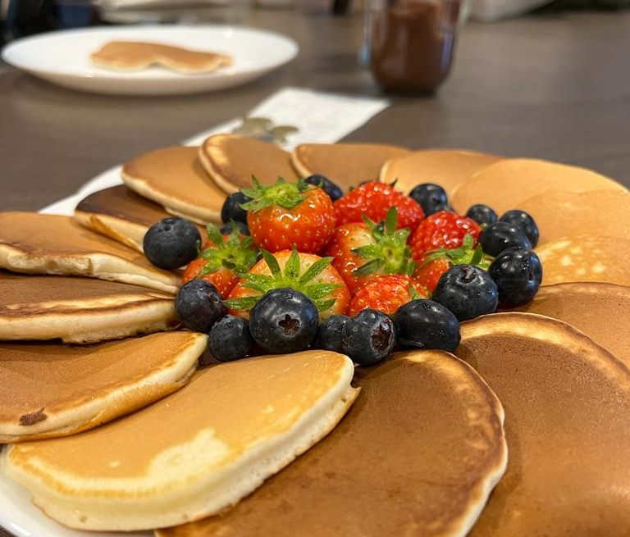
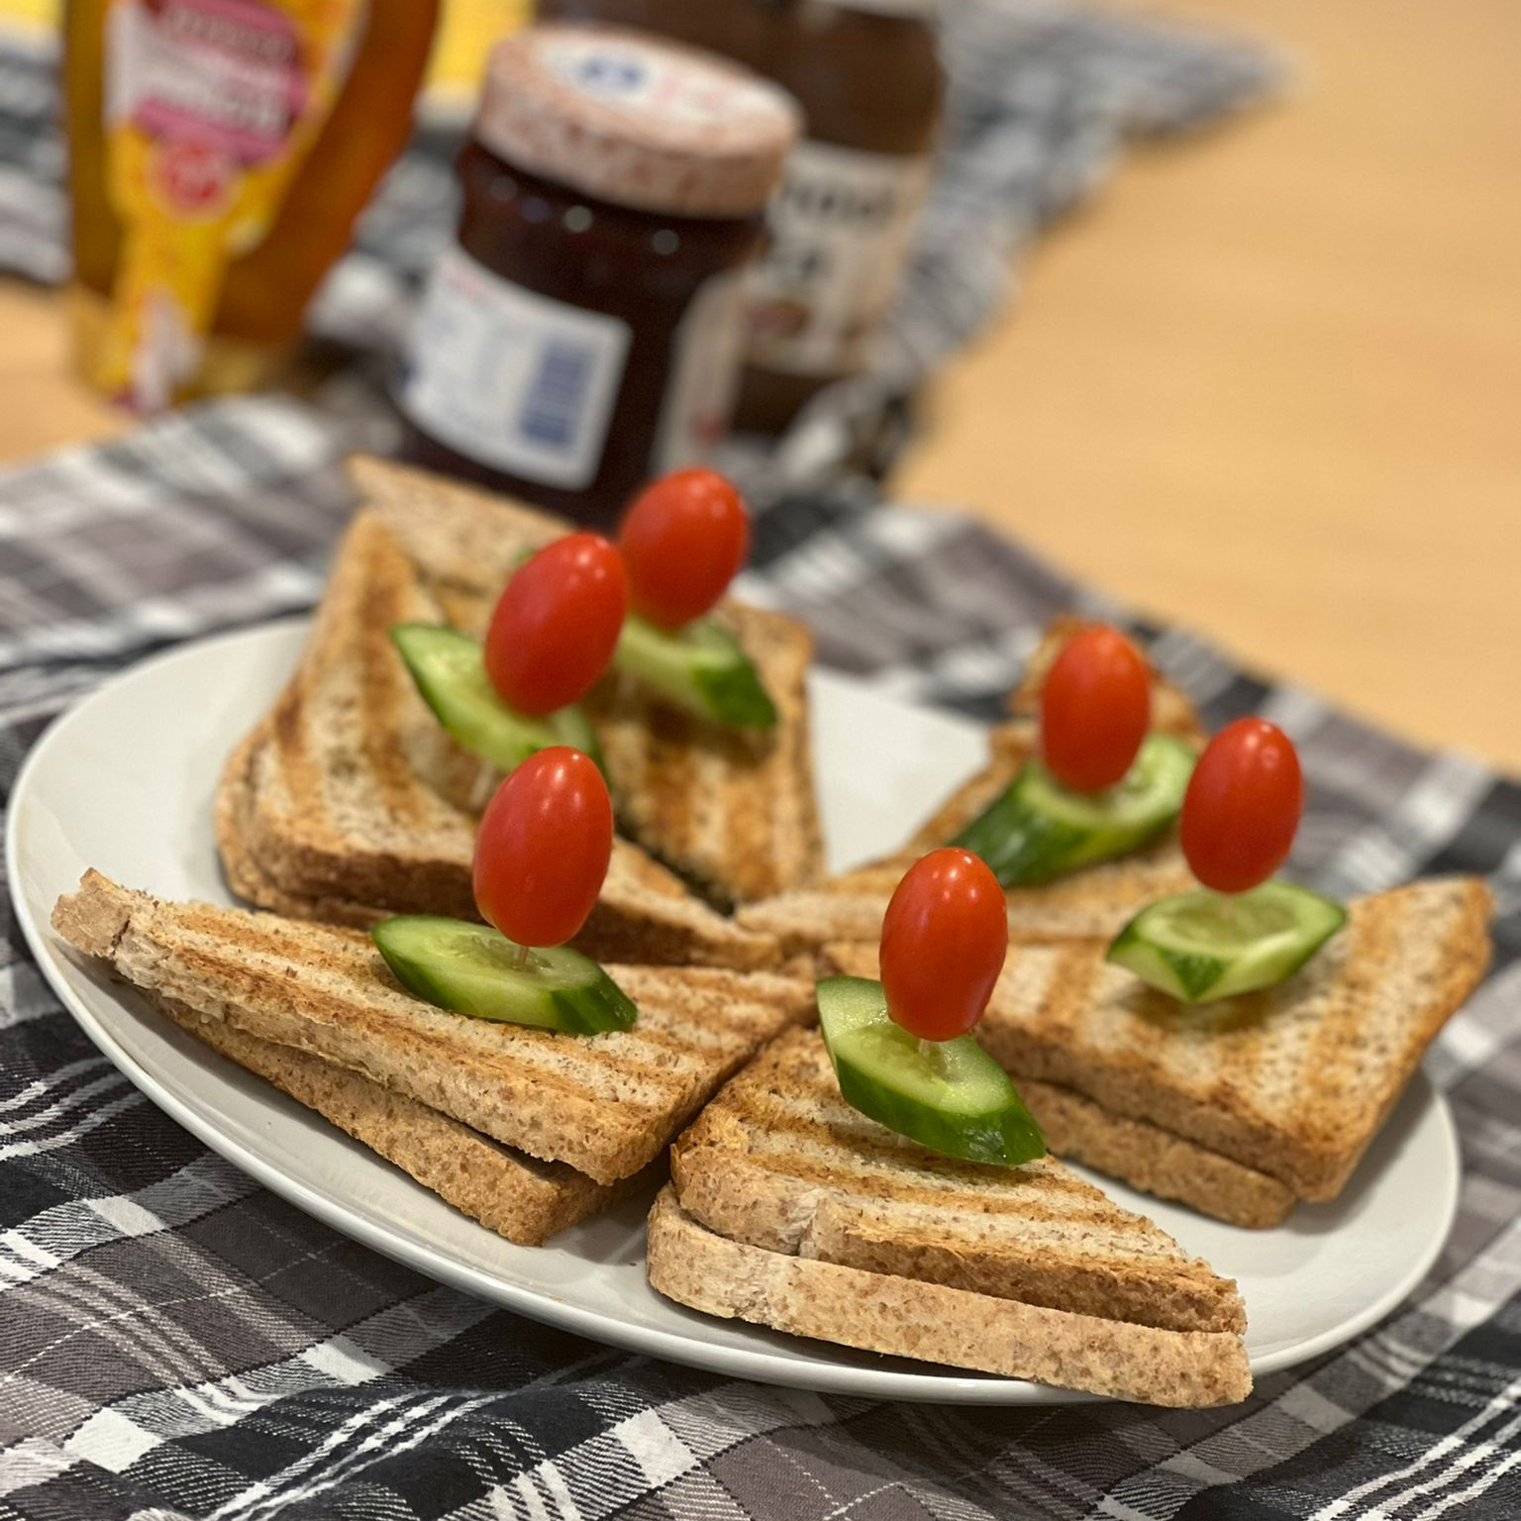
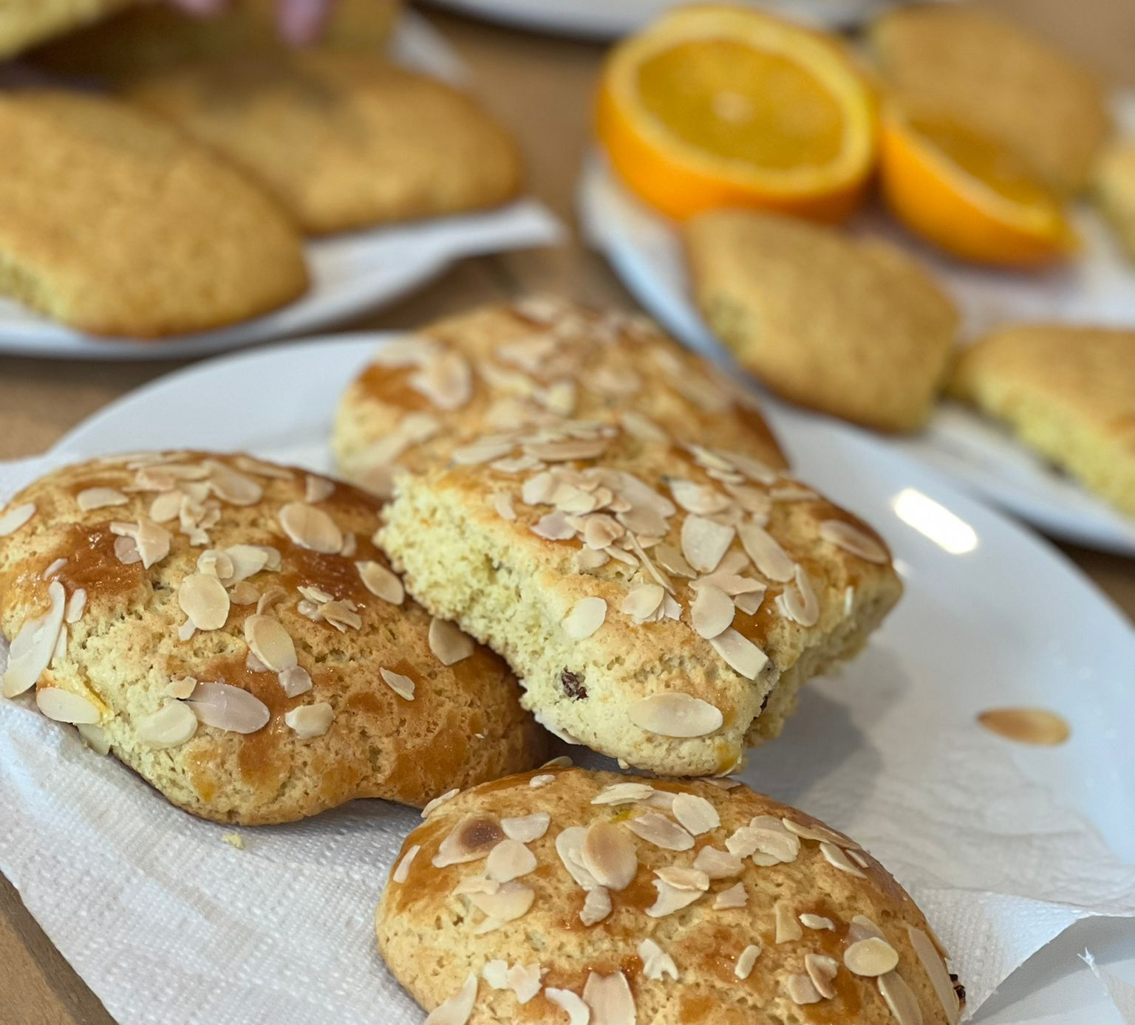
We koken en
bakken samen

Slide 6
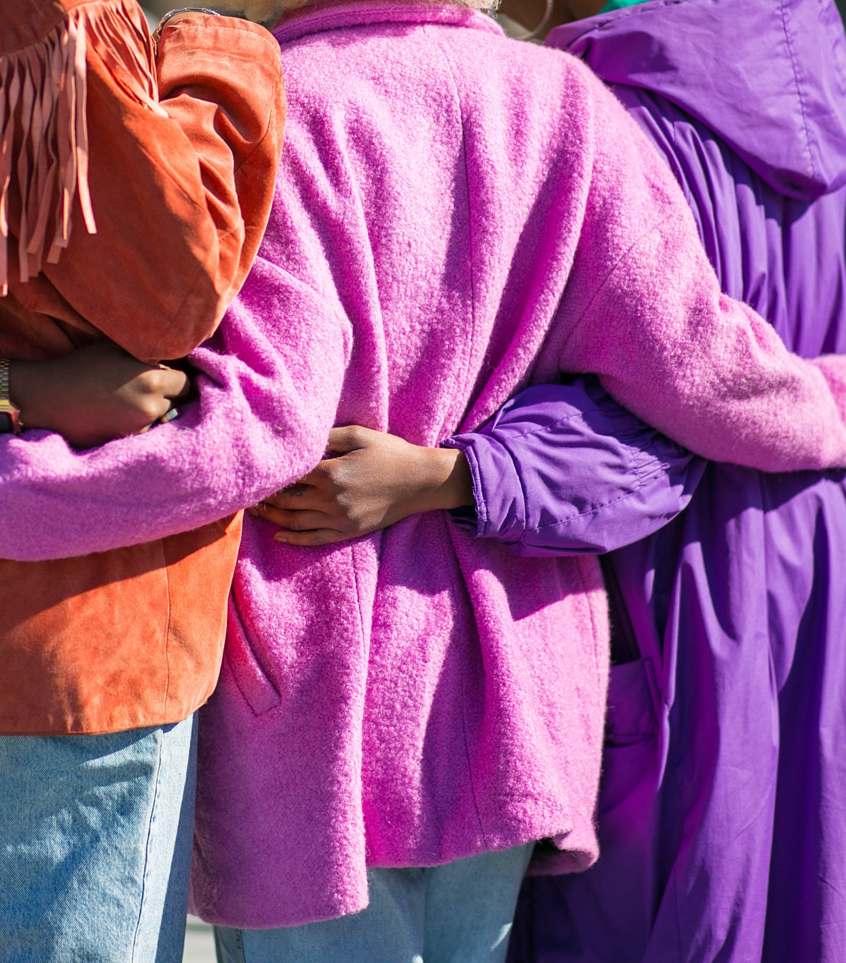
We luisteren naar elkaar

Slide 7

We praten over de opvoeding van onze kinderen

Slide 8

Wat we nog zouden willen

